Slide 1
Решётчатый
настил
Как уникальный материал
для современных объектов
www.zrn.com.ua

Slide 2
Преимущества решетчатого настила перед аналогами – просечно-вытяжным и рифленым листом:
Прочность
при своем легком весе имеет высокую жесткость поверхности, поэтому способен выдержать большие нагрузки
Противоскользящие характеристики
благодаря крученному прутку и настилах Serrated, такое покрытие предлагает безопасное передвижения на промышленных объектах и благоустройство безопасных зон в общественных местах
Устойчив к коррозии
оцинкованный решетчатый настил устойчив к воздействию низких и высоких температур, а также к агрессивным химическим элементам.
Наблюдая за стремительной популяризацией решетчатого настила во всех сферах строительства, появляется вопрос: в чем же уникальность и практичность, казалось бы, на первый взгляд обычных решеток.
“Прозрачность"
с легкостью пропускает воду, снег, грязь и не позволяет образовываться осадкам. Ячеистая структура полностью пожаробезопасная и упрощает локализацию огня
Легкий монтаж
не требует сварки и специального оборудования. Также при монтаже отсутствует необходимость в дополнительных опорных конструкциях

Slide 3
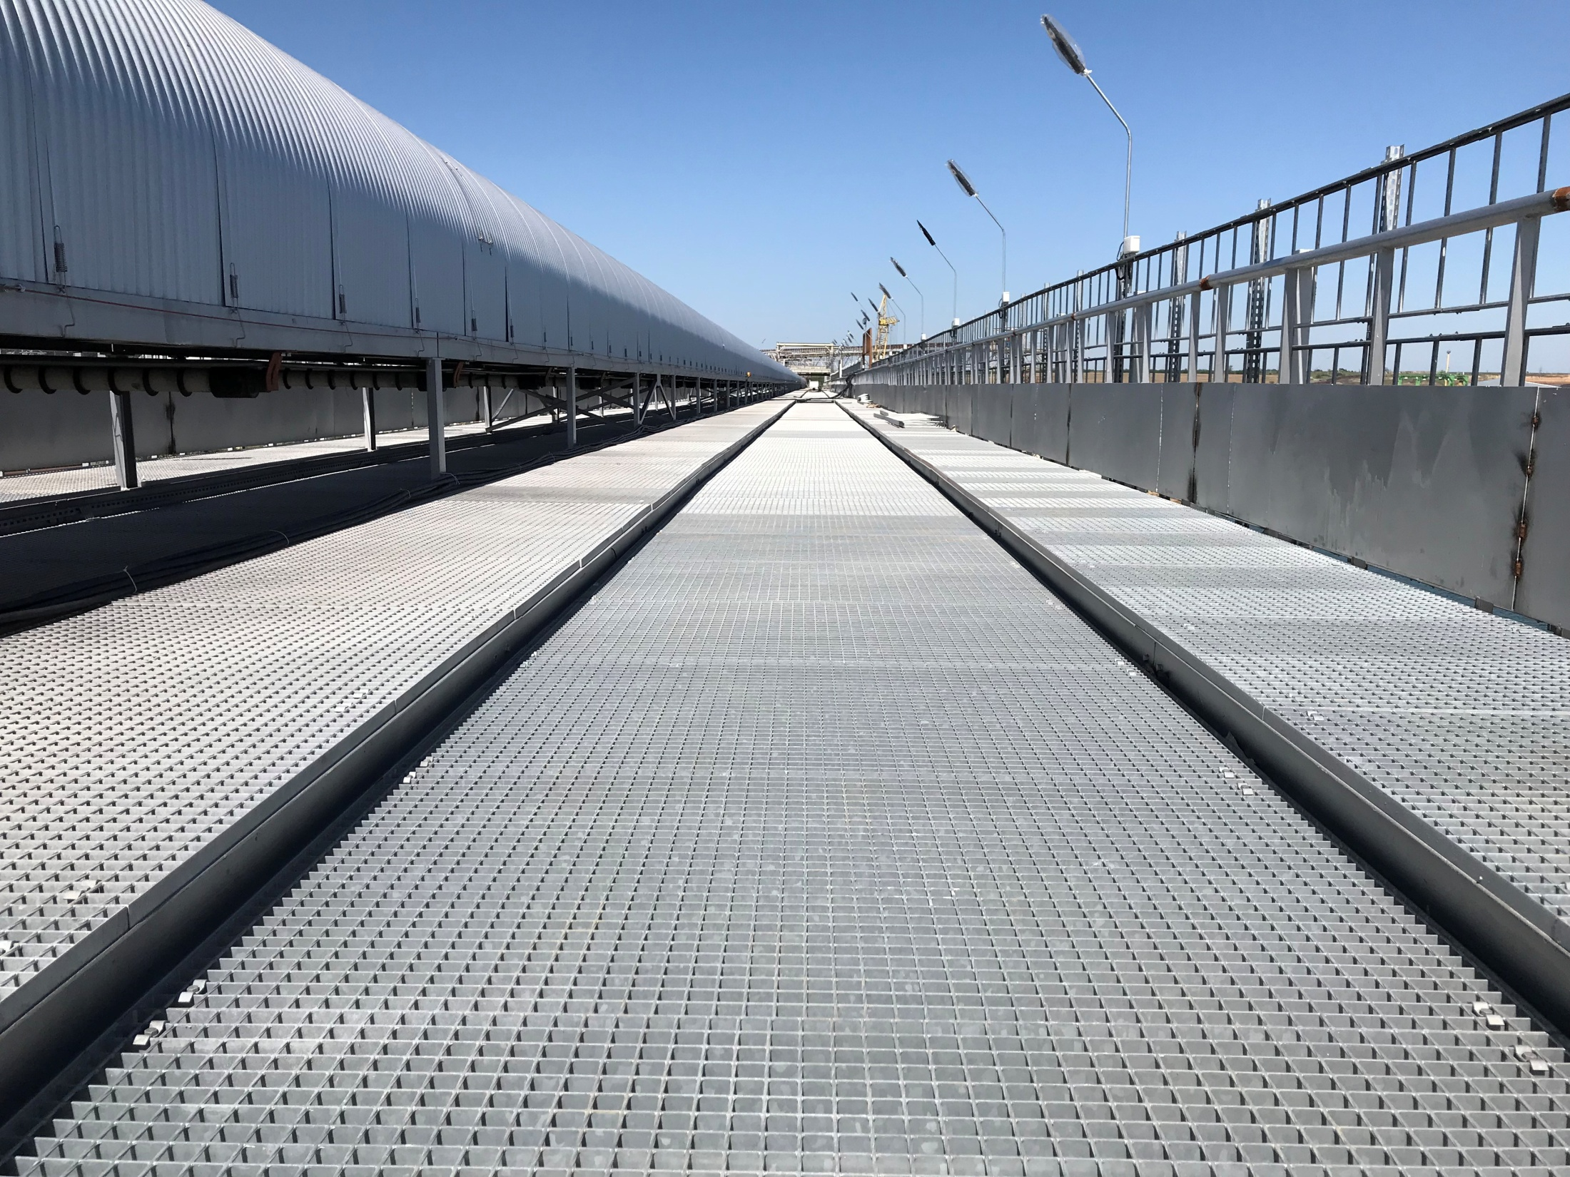

Slide 4
Решетчатый настил
vs
ПВЛ
Заказчики зачастую думают, что настилы из ПВЛ существенно дешевле в сравнении с
решетчатым настилом, поэтому в своих проектах соглашаются на их применение. На
самом же деле ситуация следующая:

Slide 5
Недостатки листов ПВЛ
Цена
Вес
ПВЛ покупается не по цене листа, а по цене металлоконструкций на ЗМК.
Не учитывается, что 1 м2 решетчатого настила легче, чем 1 м2 настила из ПВЛ
Обслуживание
Монтаж
Стоимость дальнейшей эксплуатации выше в связи с необходимостью периодического восстановления антикоррозионного покрытия
Стоимость монтажа 1 м2 настила из ПВЛ существенно выше. Сроки монтажа ПВЛ- настила примерно в 5-7 раз больше
Дополнительные опоры
Нормы безопасности
Не учитывается вес дополнительных опорных конструкций под настил ПВЛ, а также рамок для ступеней, ребер жесткости и т.д.
В Европе листы ПВЛ на сегодняшний день вообще не используются для изготовления настилов, ступеней и устройства пешеходных зон

Slide 6
Решетчатый настил
Выгода для каждого…

Slide 7
Снятие ответственности с завода за правильное изготовление данных элементов, а
также за антикоррозионное покрытие площадок, поскольку из-за особенностей
ПВЛ, площадки корродируют в первую очередь, зачастую еще до завершения
монтажа металлоконструкций, что вызывает претензии у заказчиков
Преимущества для ЗМК
Экономия на логистике, поскольку изделия из ПВЛ достаточно легкие и зачастую
пространственные
Избавление от необходимости изготовления легких и неудобных конструкций,
которыми являются изделия из ПВЛ, а также дополнительных элементов – рамок,
ребер жесткости, дополнительных опор и т.д., или так называемой «соломы»
Отсутствие необходимости очистки и нанесения антикоррозионного покрытия на
ПВЛ, так как это один из самых неудобных элементов для покраски и, как следствие, огромных затрат на покрасочные материалы

Slide 8
Оперативность
Быстрый монтаж, не требующий проведения сварочных работ. По заявлениям
представителей монтажных организаций трудоемкость монтажа решетчатого настила в
сравнении с ПВЛ и рифленным листом меньше в 5-7 раз по количеству затраченных
человеко-часов на монтаж 1 м2
Преимущества для монтажных организаций
Легкость
Для монтажа решетчатого настила можно задействовать менее квалифицированный
персонал, так как настил поставляется на строительную площадку в готовом для укладки
виде со всеми необходимыми вырезами, обрамлениями и т.д.
Практичность
Нет необходимости восстановления антикоррозионного покрытия после завершения монтажа

Slide 9
Крепления
При разработке монтажных схем для укладки решетчатого настила наши специалисты подбирают необходимые в каждом случае типы креплений и составляют соответствующую спецификациию, которая является неотъемлемой частью монтажной схемы. Также, по желанию заказчика, на чертежи могут быть нанесены места установки креплений. Таким образом, в случае заказа решетчатого настила клиент может быть уверен в том, что комплектация решеток креплениями будет на 100% соответствовать техническому заданию.
Стандартное
Скоба с саморезом
Для ступеней

Slide 10
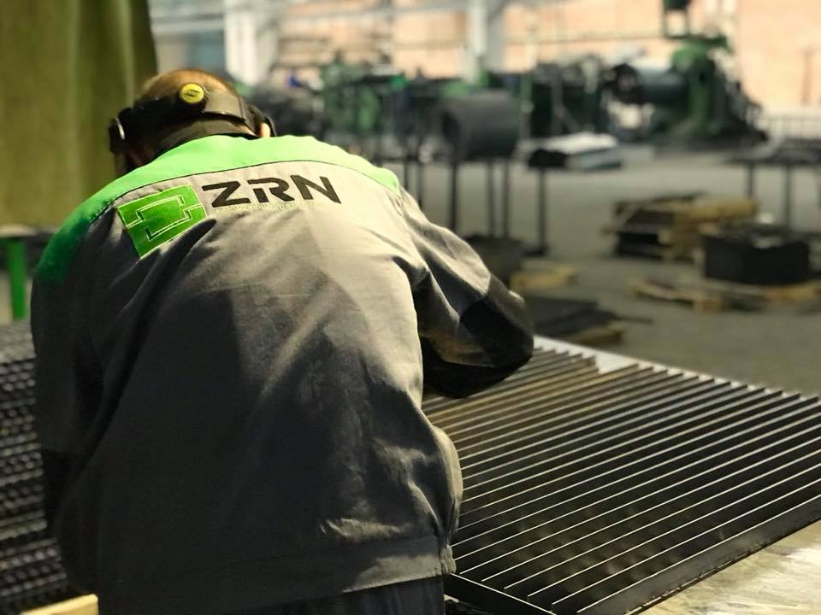

Slide 11
Дешевле, прочнее, надежнее
Мифы о “дорогущих” решетчатых настилах сегодня уже не актуальны
Срок службы от 20 лет
Безопасность при эксплуатации
Эстетика, практичность

Slide 12
Фундаментальный материал для современного строительства
В наши дни сварной решетчатый настил стал универсальным решением для множества задач. Продукция "ZRN" широко применяется в различных сферах промышленности и производства малыми и крупными предприятиями, а также в гражданском строительстве и городской инфраструктуре.

Slide 13
Так зачем платить
больше?
Если посчитать реальные затраты, для Заказчика 1 м2 оцинкованного
решетчатого настила обойдется дешевле, чем 1 м2 настила из ПВЛ

Slide 14
Спасибо за внимание
www.zrn.com.ua

